Slide 1
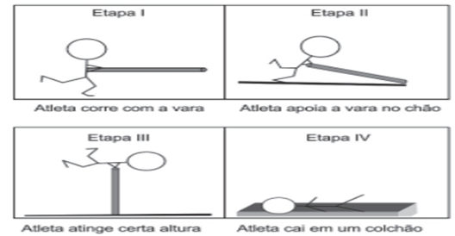
EEEFM Prof.ª Filomena Quitiba
Piúma/ES, 2º semestre de 2019
DIAGRAMA VÊ: ESTUDANDO PARA O ENEM DE FORMA INVERTIDA
Aluno( s): Ludmila Ardizzon Alpoim
Série: 2° ano | Turma: M04 | Turno: Matutino.
Professora: Lucas- lucas.perobas@gmail.com
Domínio
Domínio
Questão básica
Uma das modalidades presentes nas olimpíadas é o salto com vara.
Asserções de valor:
Foi consenso que os desafios são grandes na preparação para o Enem, pois requer dedicação e resiliência.
Princípios/necessidade didática:
Intensificar o estudo sobre conservação de energia mecânica . conhecer as formas de transformação da energia em sistema diversos.
Materiais de apoio
Disponível em :http://revistaescola.abril.com.br/ensinomédio/expli
que-dinamica-movimenta-esportes-radicais-431106.shtml.
Serie usual
1º ano do Ensino médio
Asserções de conhecimento:
A letra ´C O processo feito pelo atleta é uma quase conservação de energia. Dizemos isso por que, apesar de desprezarmos as forças dissipativas, parte da energia desse movimento é transformada em trabalho interno musculares. Então procuraremos uma forma de conseguir o máximo possível de energia conservada.
Na etapa I, a energia mecânica do atleta se traduz em energia cinética (Ec=mv²/2)que será convertida em energia potencial gravitacional (Epgmgh) na etapa III.
Competência
Competência de área 6 – apropriar-se de conhecimentos da física para, em situação problema, interpretar, avaliar ou planejar intervenções cientifico-tecnológicas.
Habilidade
Interpretações:
A) Errada Não se caracteriza energia potencial elástica em IV. O termo elástica pode ser equivocadamente associada ao efeito de mola do colchão , que é posterior ao fenômeno em foco (maior altura).
B) Errada A energia potencial gravitacional identifica-se com a figura III , e não IV.
C) Alternativa correta
D) Errada Em II energia potencial elástica, a energia gravitacional esta representada em III.
Errada Em I há representação de energia cinética/mecânica.
Registros / Dados: Opções
A) A energia cinética, representada na etapa I, seja totalmente convertida em energia potencial elástica representada na etapa IV.
B) A energia cinética, representada na etapa II, seja totalmente convertida em energia potencial gravitacional, representada na etapa IV.
C) A energia cinética, representada na etapa I, seja totalmente convertida em energia potencial gravitacional, representada na etapa III.
D) A energia potencial gravitacional, representada na etapa II, seja totalmente convertida em energia potencial elástica, representada na etapa IV.
E) A energia potencial gravitacional, representada na etapa I, seja totalmente convertida em energia potencial elástica, representada na etapa III.
Habilidade
H2O – caracterizar causas ou efeitos dos movimentos de partículas, substâncias , objetos ou corpos celestes.
Objeto de conhecimento
Física- energia, e potência
Transformações:
energia cinética (Ec=mv²/2) que será convertida em energia potencial gravitacional (Epgmgh)
Evento
Enem : 2011/ Questão: 83 - cad. branco
Uma das modalidades presentes nas olimpíadas é o salto com vara. As etapas de um dos saltos de um atleta estão representadas na figura:
Desp rezando-se as forças dissipativas (resistência do ar e atrito), para que o salto atinja a maior altura possível, ou se já, o máximo de energia seja conservada.
Notes:
Suporte: www.wikifisica.com; https://curriculointerativo.sedu.es.gov.br/ e https://sedudigital.wixsite.com/preenemdigital

